Slide 1
Lsd – projeto 8
Arquitetura do Sistema Digital
Implementação Da Lógica
Demonstração
Olha Buts (112920)
André Correia (87818)

Slide 2
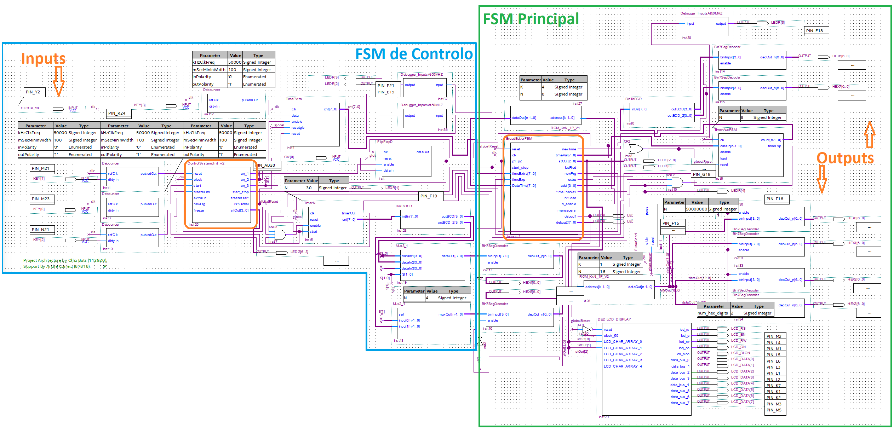
Arquitetura
Por Zonas:
FSM de Controlo
Inputs, Temporizadores, …
FSM Principal
Outputs, Contadores, Descodificadores, …

Slide 3
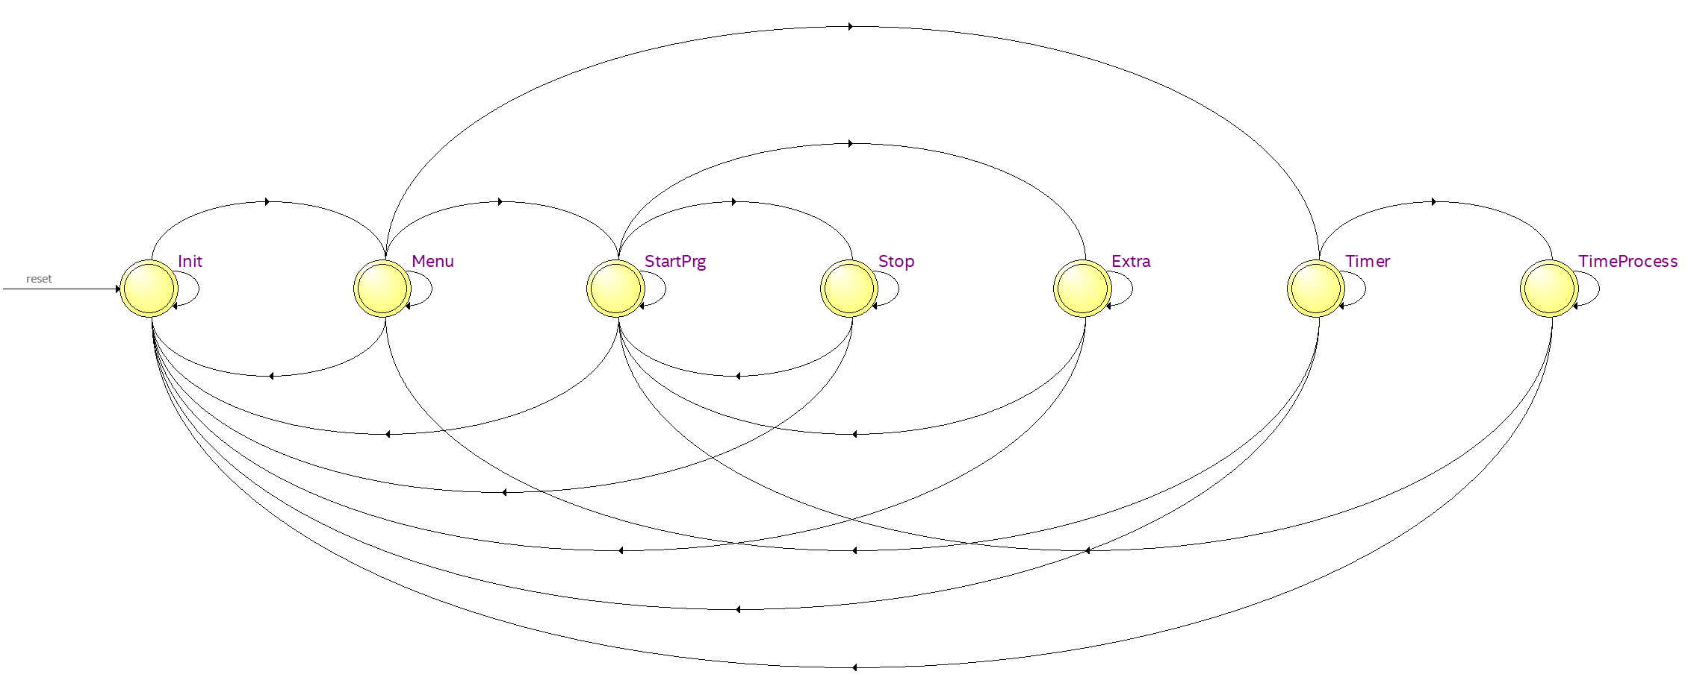
FSM de Controlo
Arquitetura

Slide 4
FSM de Controlo
Implementação
FSM de Controlo

Slide 5
FSM de Controlo
Implementação
Switch
FSM de Controlo
Debouncer
Key

Slide 6
FSM de Controlo
Implementação
Timer
(extra inicial)
Switch
FSM de Controlo
Debouncer
Key
Timer
(extra final)
Pulse Generator

Slide 7
FSM de Controlo
Implementação
Timer
(extra inicial)
Switch
FSM de Controlo
Debouncer
Key
FlipFlip-D
Timer
(extra final)
Pulse Generator

Slide 8
FSM de Controlo
Implementação
Timer
(extra inicial)
Switch
FSM de Controlo
Debouncer
Key
FlipFlip-D
Timer
(extra final)
Pulse Generator

Slide 9
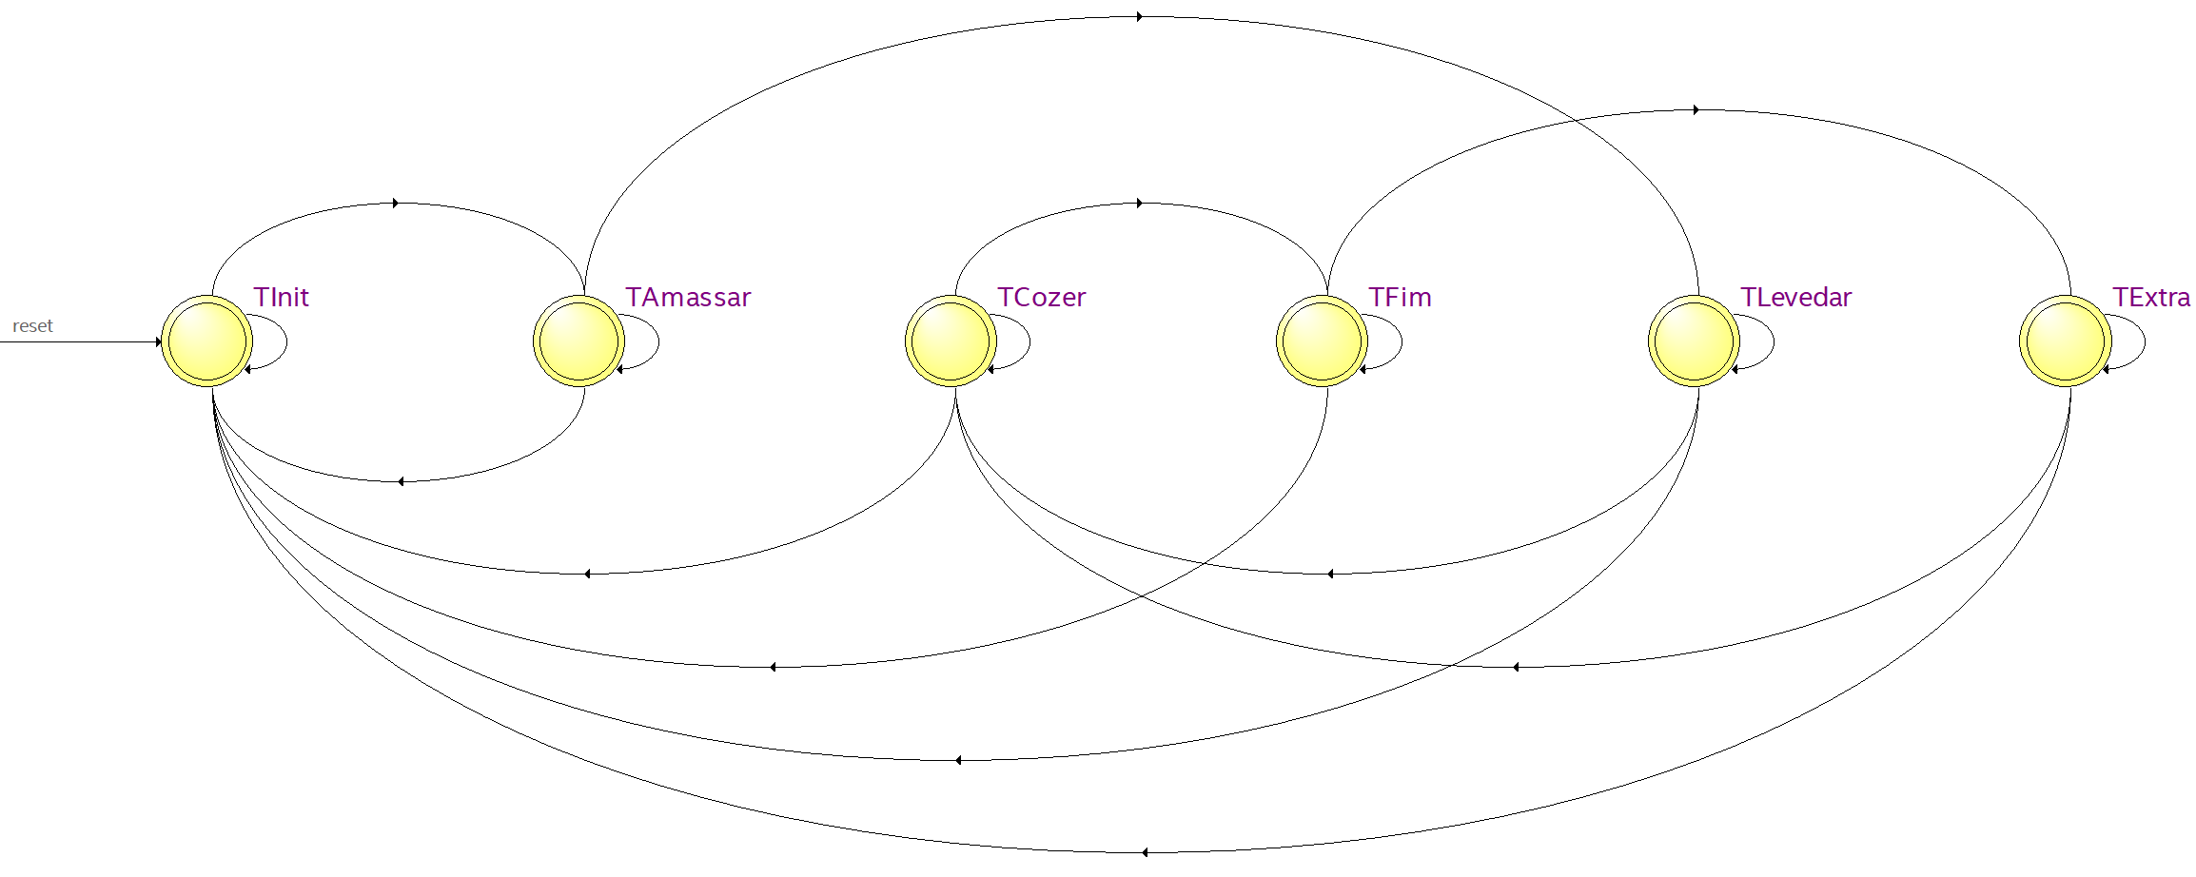
FSM Principal
Arquitetura

Slide 10
FSM Principal
Implementação
FSM Principal

Slide 11
FSM Principal
Implementação
FSM Principal

Slide 12
FSM Principal
Implementação
ROM
FSM Principal

Slide 13
FSM Principal
Implementação
ROM
FSM Principal
Counter
ROM
Bin7Seg
Decoder
HEX
Pulse Generator

Slide 14
FSM Principal
Implementação
ROM
LCD Display
FSM Principal
Counter
ROM
Bin7Seg
Decoder
HEX
Pulse Generator

Slide 15
Lsd – projeto 8
Olha Buts (112920)
André Correia (87818)

